Slide 1

Cours de Chimie Organique Générale
Filière: PC-Physique
Module: M127
Filière:PC-Physique
M127-Chimie Organique Générale

Slide 2
Chapitre 4 : ISOMERIE
Filière:PC-Physique
M127-Chimie Organique Générale

Slide 3
Chapitre 4 : ISOMERIE
I. Définition de l’isomérie
II. Isomérie de constitution
II. 1. Isomérie de chaîne
II. 2. Isomérie de fonction
II. 3. Isomérie de position
III. Stéréoisomérie
IV. Stéréoisomérie de configuration
V. Isomérie optique
VI. Nomenclatures spéciales
VI. 1. Nomenclature Threo et Erhyto
VI. 2. Configurations D et L
VII. Isomérie géométrique
Filière:PC-Physique
M127-Chimie Organique Générale

Slide 4
Chapitre 4 : ISOMERIE
I. Définition de l’isomérie
Isomérie
Isomérie de constitution
Stéréoisomérie
On parle d'isomérie quand deux molécules possèdent la même formule brute mais ont des structures différentes.
Les isomères de constitution ont même formule brute mais des formules planes différentes
Les stéréoisomères ont la même formule semi-développée plane mais diffèrent par la position relative dans l’espace des atomes qui les constituent.
Filière:PC-Physique
M127-Chimie Organique Générale

Slide 5
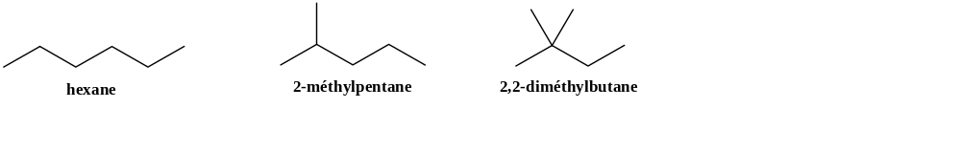
Chapitre 4 : ISOMERIE
II. Isomérie de constitution
Isomérie de chaîne
Isomérie de fonction
Isomérie de position
Il existe trois types d’isomérie de constitution
II. 1. Isomérie de chaîne
L'enchaînement des carbones de la chaîne principale (squelette) est différent.
Exemple : C₆H₁₄
Remarque : Les isomères de chaine ont des propriétés chimiques (réactivité) identiques et des propriétés physiques différentes (températures de changement d'état, miscibilité, densité …)
Filière:PC-Physique
M127-Chimie Organique Générale

Slide 6
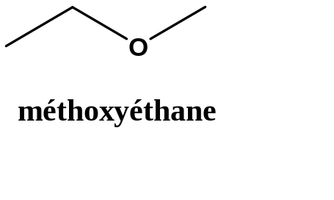
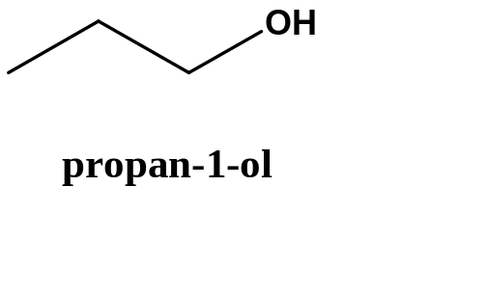
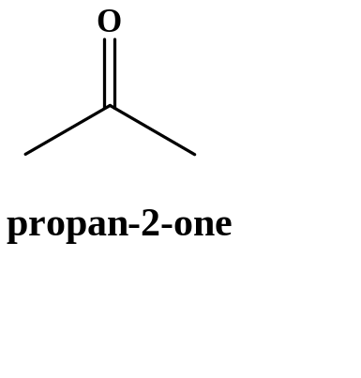
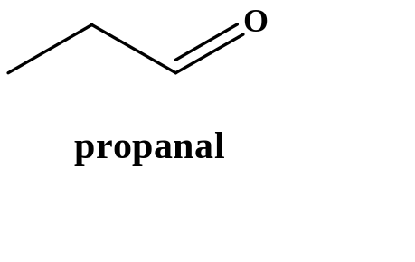
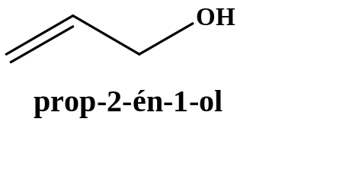
Chapitre 4 : ISOMERIE
II. Isomérie de constitution
II. 2. Isomérie de fonction
Les isomères de fonction ont la même formule brute mais des fonctions différentes.
Exemple 1 : C₃H₈O
Exemple 2 : C₃H₆O
Remarque : Leurs propriétés physiques et chimiques sont différentes.
Filière:PC-Physique
M127-Chimie Organique Générale

Slide 7
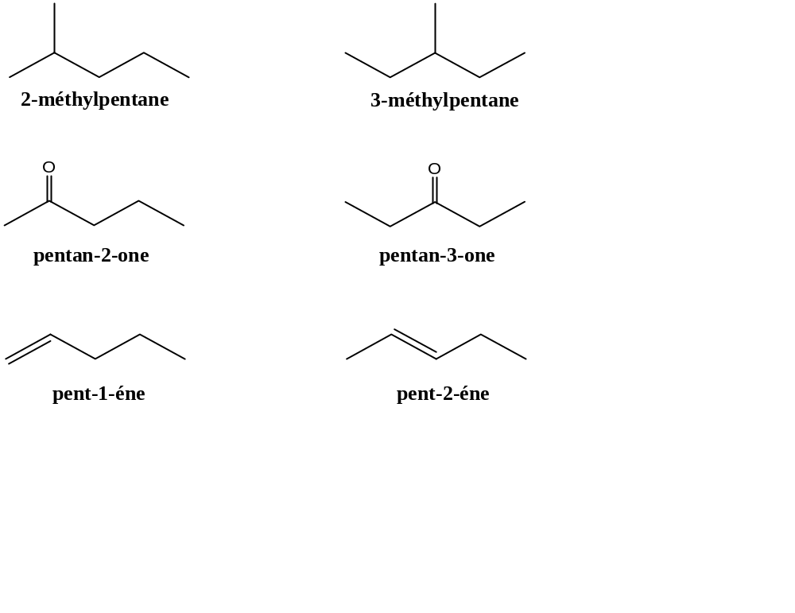
Chapitre 4 : ISOMERIE
II. Isomérie de constitution
II. 3. Isomérie de position
Les isomères de position ont le même squelette carboné et ne se différencient que par la position d’un atome, d’un groupe d’atomes (fonction) ou d’une liaison multiple.
Les propriétés chimiques sont habituellement voisines, mais leurs propriétés physiques sont différentes (température d'ébullition, densité, ...)
Filière:PC-Physique
M127-Chimie Organique Générale

Slide 8
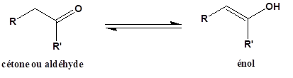
Chapitre 4 : ISOMERIE
II. Isomérie de constitution
Isomérie-tautomérie
La tautomérie représente un cas particulier de l'isomérie de fonction. Elle concerne les cétones, les aldéhydes, les amides et les imines.
Tautomérie des aldéhydes et des cétones
L'aldéhyde avec son énol et la cétone avec son énol sont appelés des formes tautomères. L'hydrogène porté par le carbone en position α du carbonyle migre sur l’oxygène car cet hydrogène est légèrement acide.
Filière:PC-Physique
M127-Chimie Organique Générale

Slide 9
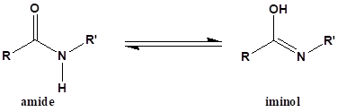
Chapitre 4 : ISOMERIE
II. Isomérie de constitution
Isomérie-tautomérie
Tautomérie des amides
La tautomérie des amides se produit par migration d’un hydrogène porté par l’azote vers l’oxygène du carbonyle. Cela donne une iminol, qui est l'isomère tautomère de l'amide initial.
Filière:PC-Physique
M127-Chimie Organique Générale

Slide 10
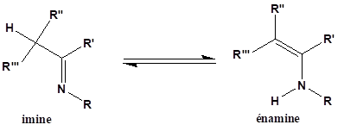
Chapitre 4 : ISOMERIE
II. Isomérie de constitution
Isomérie-tautomérie
Tautomérie des imines
La tautomérie des imines concerne le transfert d'un hydrogène du carbone adjacent vers l'atome de d'azote. Cela donne une énamine qui est l'isomère tautomère de l'imine.
Filière:PC-Physique
M127-Chimie Organique Générale

Slide 11
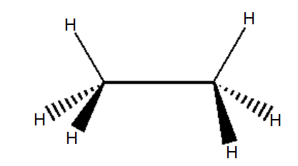
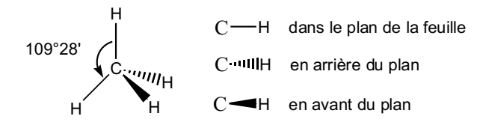
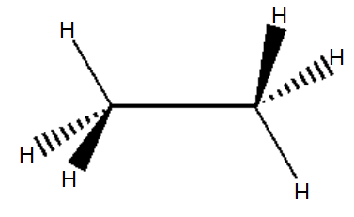
Chapitre 4 : ISOMERIE
III. Stéréoisomérie
III. 1. Représentations conventionnelles des molécules organiques
Il existe différentes manières pour représenter les molécules organiques. Les plus courantes sont la représentation de Cram, la projection de Newman et la projection de Fischer.
    Représentation de Cram
Pour un carbone sp³, on dessine deux liaisons dans le plan de la feuille, une en arrière et l’autre en avant du plan.
Conformation éclipsée
éthane
méthane
Conformation décalée
Filière:PC-Physique
M127-Chimie Organique Générale

Slide 12
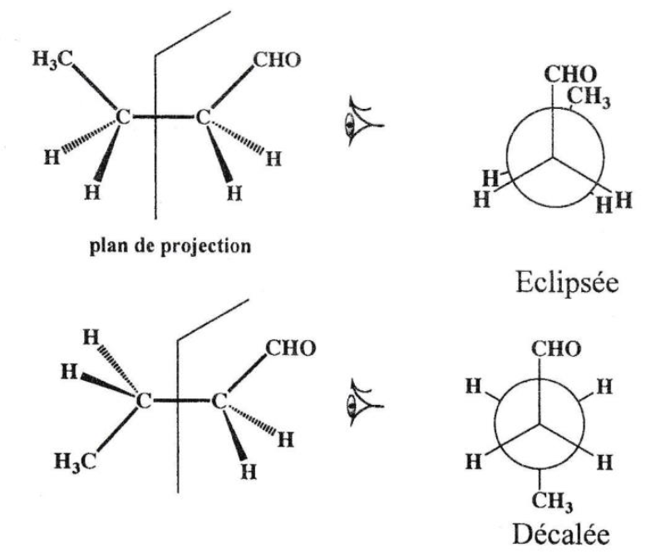
Chapitre 4 : ISOMERIE
III. Stéréoisomérie
III. 1. Représentations conventionnelles des molécules organiques
    Projection de Newman
La projection de Newman consiste à regarder la molécule dans l'axe de la liaison C-C et à la projeter sur un plan perpendiculaire à cet axe.
Filière:PC-Physique
M127-Chimie Organique Générale

Slide 13
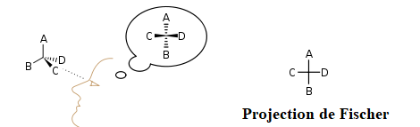
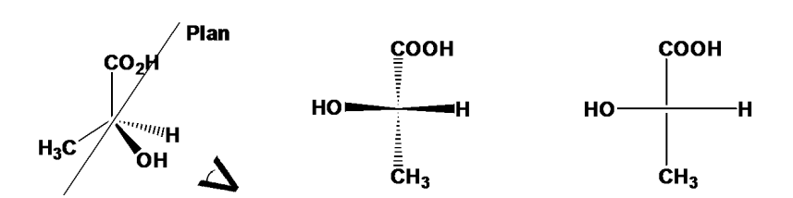
Chapitre 4 : ISOMERIE
III. Stéréoisomérie
III. 1. Représentations conventionnelles des molécules organiques
    Projection de Fischer
La projection de Fischer est une représentation plane d'une molécule organique tridimensionnelle, particulièrement utilisée en chimie organique et en biochimie, notamment pour l'étude des sucres et les acides aminés.
Remarques:
La chaîne principale au niveau de la nomenclature soit verticale ;
L’indice le plus petit au niveau de la nomenclature soit en haut.
Filière:PC-Physique
M127-Chimie Organique Générale

Slide 14
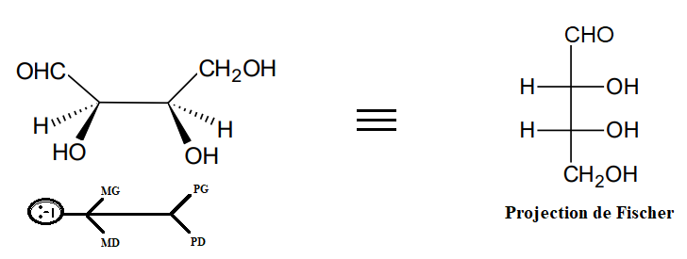
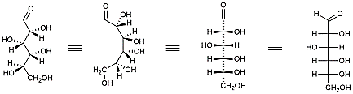
Chapitre 4 : ISOMERIE
III. Stéréoisomérie de configuration
III. 1. Représentations conventionnelles des molécules organiques
    Projection de Fischer
Exemple : Projection de Fischer de l’érythrose OHC-CH(OH)-CH(OH)-CH₂OH
Exemple : Exemple : Projection de Fischer du D-glucose
Filière:PC-Physique
M127-Chimie Organique Générale

Slide 15
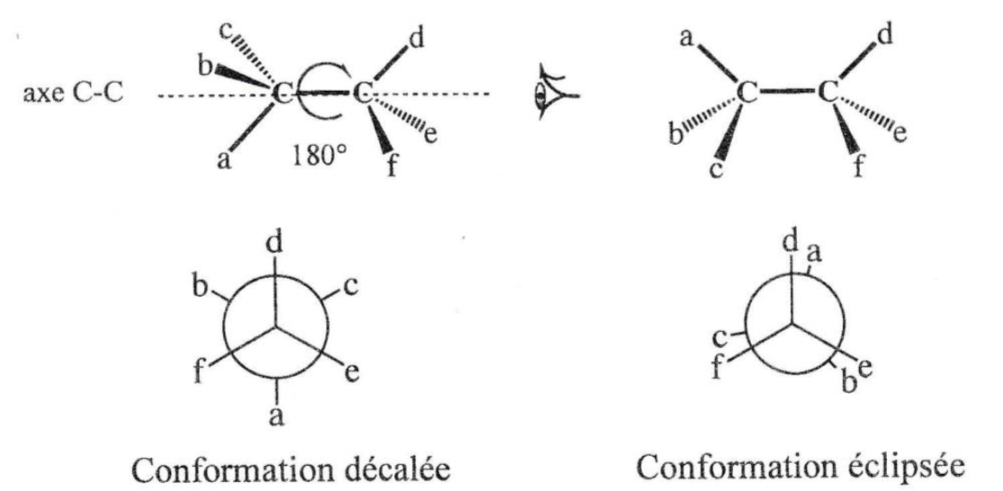
Chapitre 4 : ISOMERIE
III. Stéréoisomérie de configuration
III. 2. Stéréoisomérie conformationnelle
On appelle conformation d’une molécule une des dispositions spatiales que peut prendre cette molécule par simple libre rotation autour d’une liaison simple (liaison σ)
Parmi l'infinité des conformations possibles, deux d'entre-elles possèdent une géométrie remarquable : la conformation éclipsée et la conformation décalée.
Ces conformations remarquables seront mieux représentées en utilisant la projection de Newman.
Filière:PC-Physique
M127-Chimie Organique Générale

Slide 16
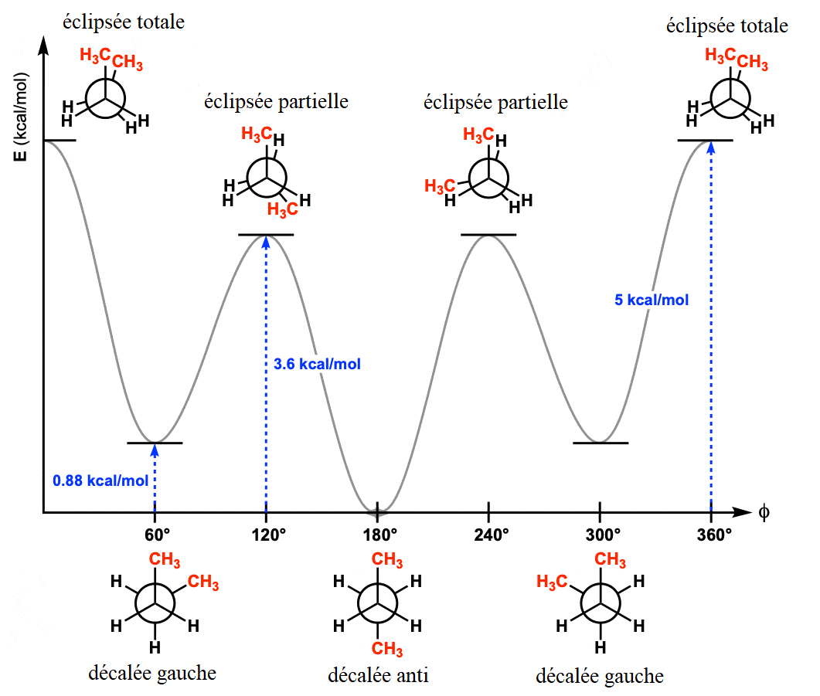
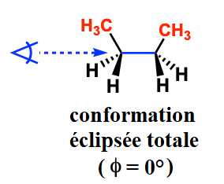
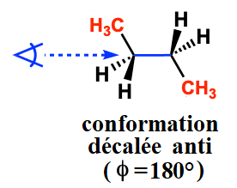
Chapitre 4 : ISOMERIE
III. Stéréoisomérie de configuration
III. 2. Stéréoisomérie conformationnelle
Représentation des molécules acycliques
Exemple : le butane C₄H₁₀
Filière:PC-Physique
M127-Chimie Organique Générale

Slide 17
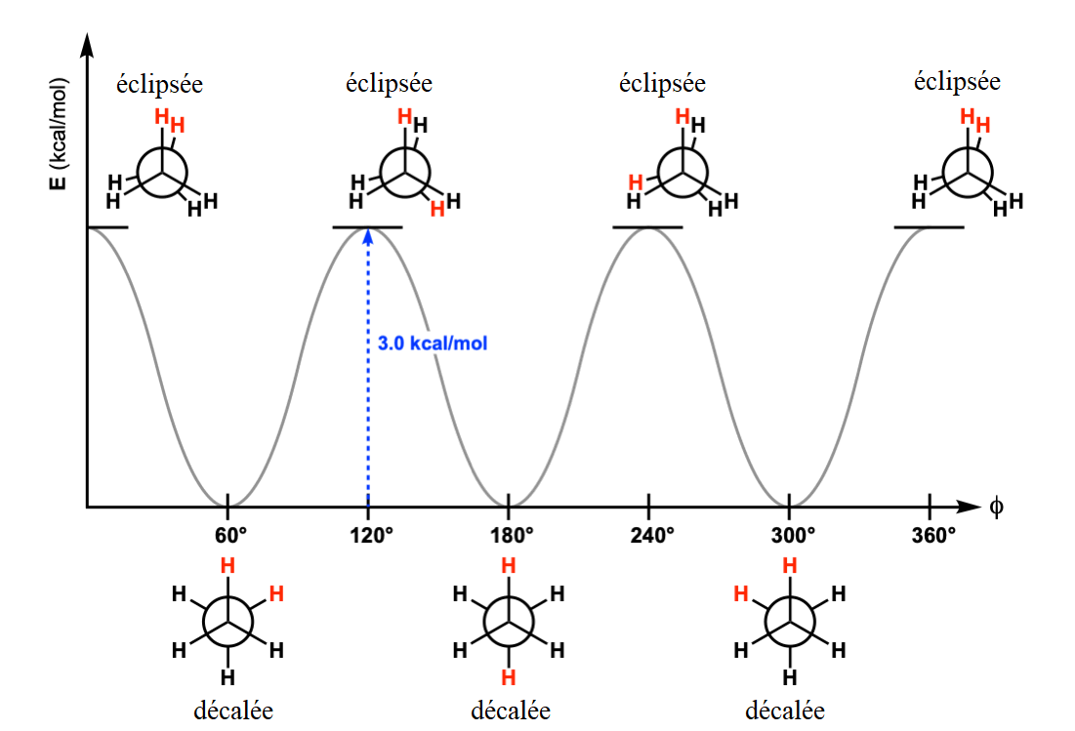
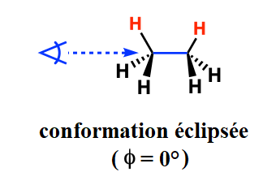
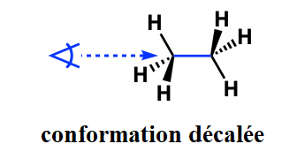
Chapitre 4 : ISOMERIE
III. Stéréoisomérie de configuration
III. 2. Stéréoisomérie conformationnelle
Représentation des molécules acycliques
Exemple : le butane C₂H₆
Filière:PC-Physique
M127-Chimie Organique Générale

Slide 18
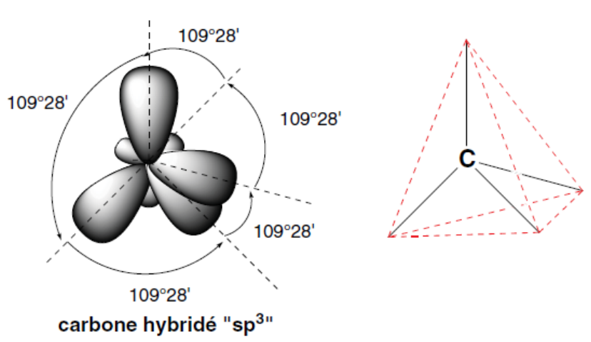
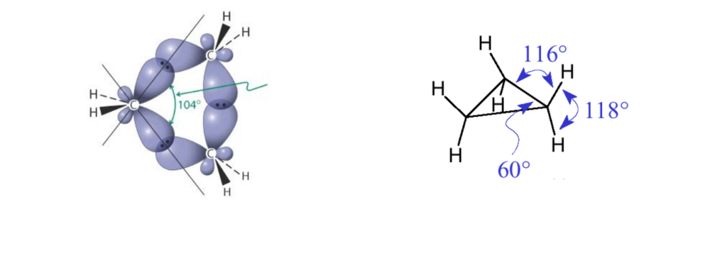
Chapitre 4 : ISOMERIE
III. Stéréoisomérie de configuration
III. 2. Stéréoisomérie conformationnelle
Représentation des molécules cycliques
Hybridation sp³ des atomes de carbone dans les cycloalcane
Éloignement de l'angle de liaison idéal de 109,28
Conduit à une augmentation de l'énergie potentielle
Tension de cycle
(tension annulaire)
Cyclopropane
Filière:PC-Physique
M127-Chimie Organique Générale

Slide 19
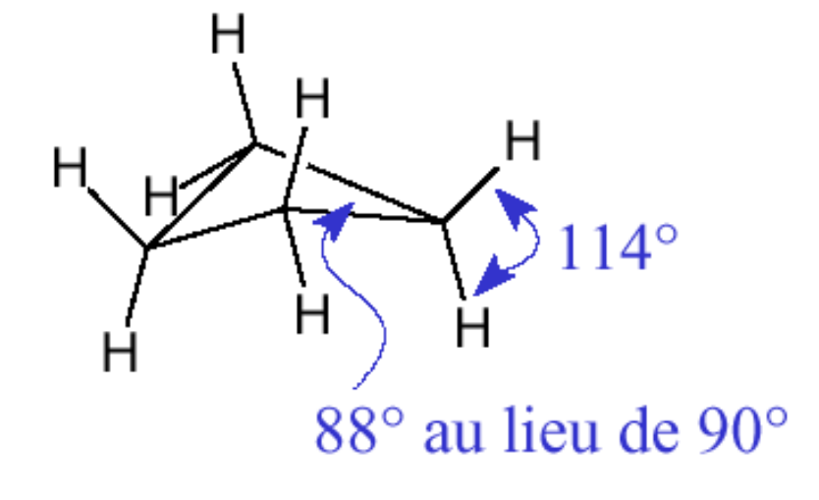
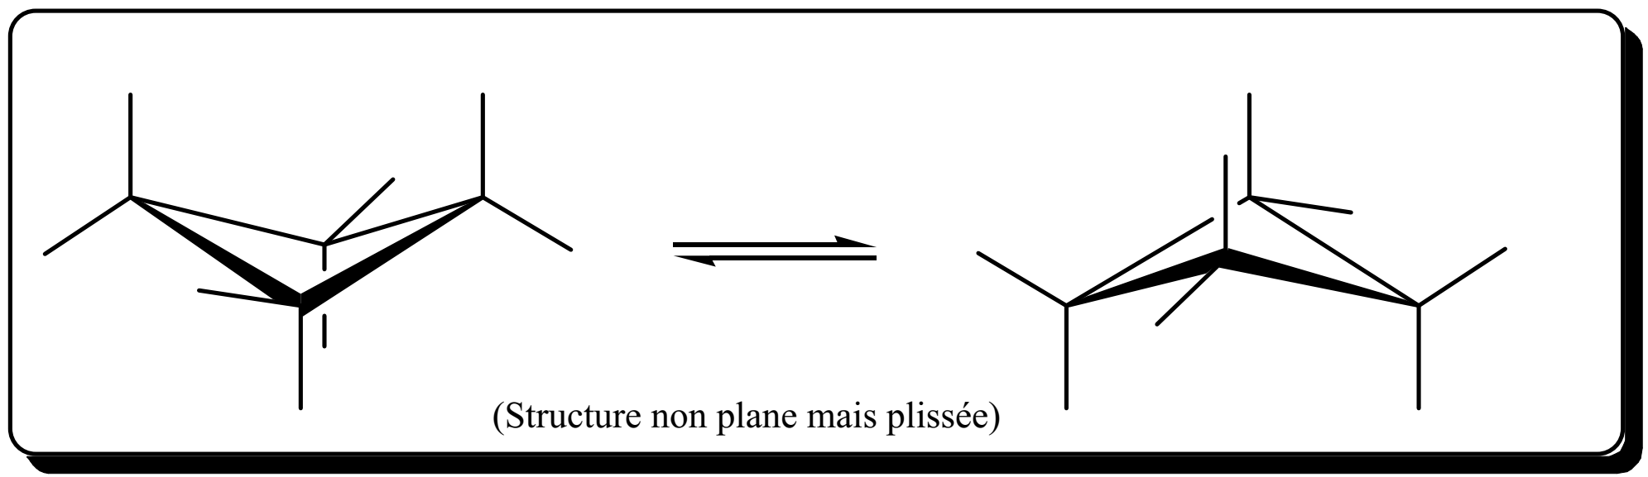
Chapitre 4 : ISOMERIE
III. Stéréoisomérie de configuration
III. 2. Stéréoisomérie conformationnelle
Représentation des molécules cycliques
Cyclobutane
Le cyclobutane est un cycle à quatre carbones, présente une forme carrée, avec des angles de 90 degrés à chaque coin. Il réduit les contraintes d'éclipse de liaison en se pliant (angle dièdre hors plan d'environ 25º).
88° au lieu des 109° attendus
tension annulaire
Filière:PC-Physique
M127-Chimie Organique Générale

Slide 20
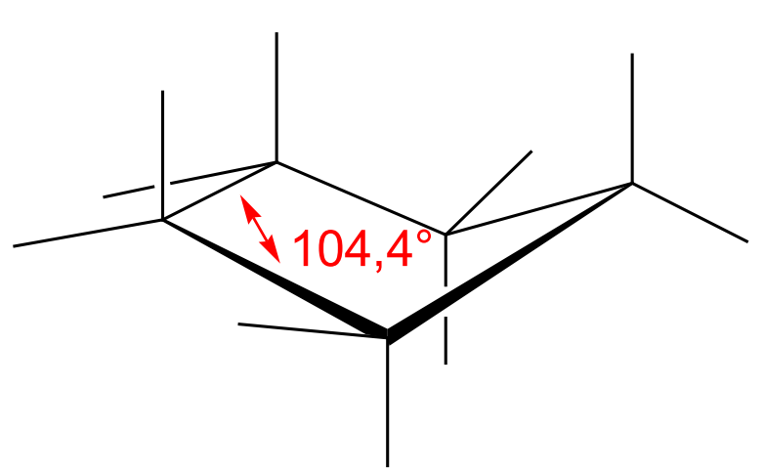
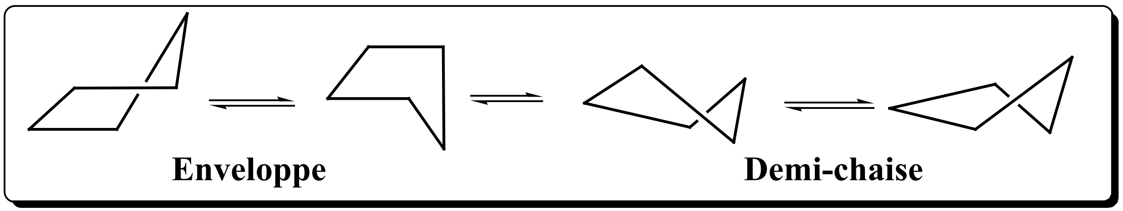
Chapitre 4 : ISOMERIE
III. Stéréoisomérie de configuration
III. 2. Stéréoisomérie conformationnelle
Représentation des molécules cycliques
Cyclopentane
L'angle idéal dans un pentagone régulier avoisine les 105°, une valeur très proche de l'angle de liaison tétraédrique. Les cyclopentanes sont les cycles le plus fréquent dans la nature, après les cyclohexanes.
Il a deux conformations : la conformation enveloppe et la conformation demi-chaise.
Filière:PC-Physique
M127-Chimie Organique Générale

Slide 21
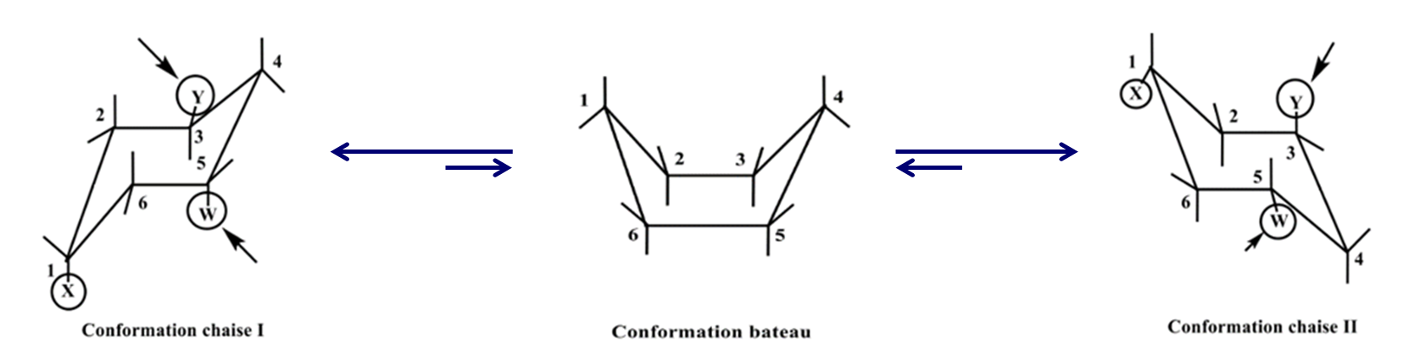
Chapitre 4 : ISOMERIE
III. Stéréoisomérie de configuration
III. 2. Stéréoisomérie conformationnelle
Représentation des molécules cycliques
Cyclohexane
Le cyclohexane est un bon exemple de système à cycles de carbone qui minimise l'éclipse et la tension angulaire en adoptant des formes non planes. Il présente deux conformations principales, connues sous le nom de la "forme chaise" et de la "forme bateau".
Filière:PC-Physique
M127-Chimie Organique Générale

Slide 22
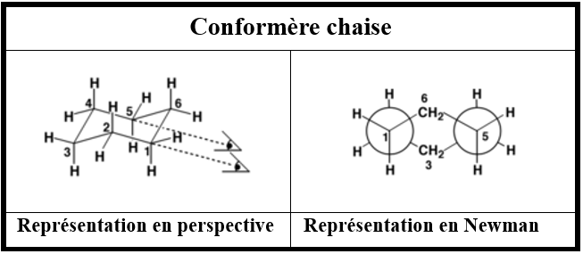
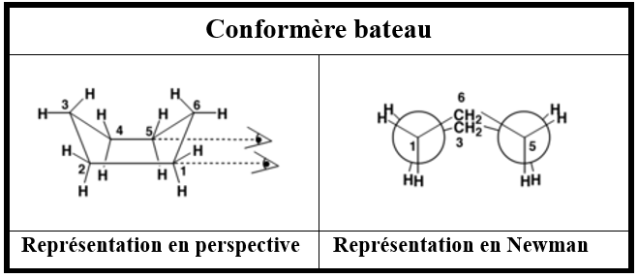
Chapitre 4 : ISOMERIE
III. Stéréoisomérie de configuration
III. 2. Stéréoisomérie conformationnelle
Représentation des molécules cycliques
Cyclohexane
Représentation de Newman
Filière:PC-Physique
M127-Chimie Organique Générale

Slide 23
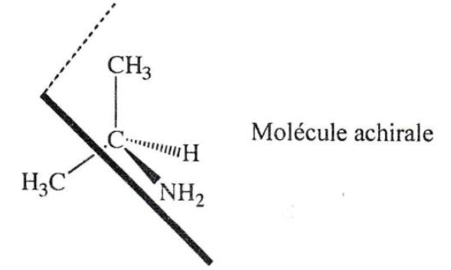
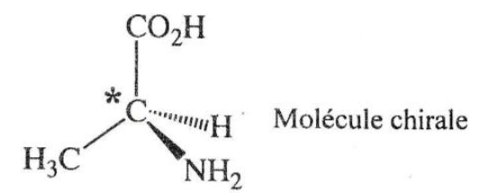
Chapitre 4 : ISOMERIE
IV. Stéréoisomérie de configuration
La stéréoisomérie de configuration se réfère à la disposition spatiale des atomes dans une molécule et à la manière dont ils sont arrangés dans l'espace.
IV. 1. Chiralité
Une molécule dissymétrique est non superposable avec son image dans un miroir. Elle est dite chirale (du nom grec "cheir" qui veut dire "main” )
Le Carbone asymétrique est un carbone hybridé sp³ lié à quatre atomes ou groupement d'atomes tous différents.
Filière:PC-Physique
M127-Chimie Organique Générale

Slide 24
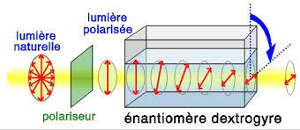
Chapitre 4 : ISOMERIE
IV. Stéréoisomérie de configuration
IV. 2. Activité optique
Une molécule possède un carbone asymétrique Deux énantiomères, Ces deux molécules ont :
les mêmes propriétés physiques et chimiques (dans un milieu achiral) ;
une action différente sur la lumière polarisée
On dit qu'elles possèdent une activité optique ou un pouvoir rotatoire.
Le polarimètre est un appareil de mesure de l'activité optique. Il se compose des éléments suivants :
une source de lumière monochromatique ;
un polariseur ;
une cuve contenant la substance à étudier ;
un analyseur pour indiquer la déviation de la lumière.
La molécule qui dévie le plan de la lumière polarisée vers la droite est dite dextrogyre et notée (+) ou (d) et celle qui dévie vers la gauche est dite lévogyre et notée (-) ou (l).
Filière:PC-Physique
M127-Chimie Organique Générale

Slide 25
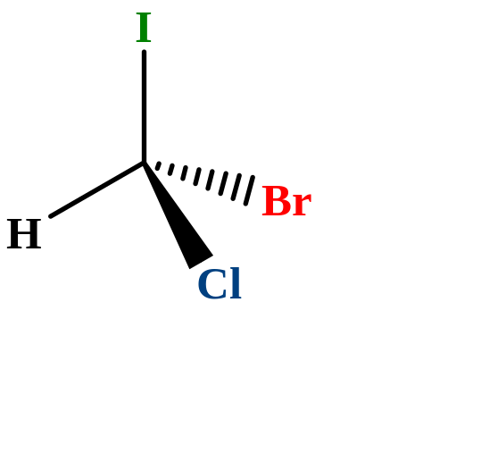
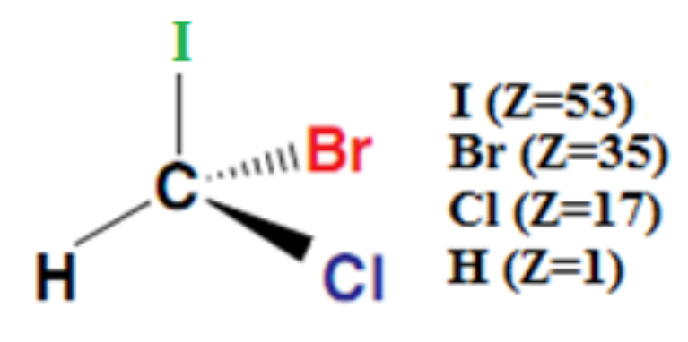
Chapitre 4 : ISOMERIE
V. Isomérie optique
V. 1. Règles séquentielles de Cahn, Ingold et Prelog (CIP)
Autour du carbone asymétrique on doit établir un classement des substituants;
Les règles séquentielles proposées par Cahn, Ingold et Prelog classent les substituants autour du carbone asymétrique afin de déterminer leur arrangement dans l'espace.
Règle 1: On classe les atomes directement liés au carbone asymétrique suivant l'ordre croissant de leur numéro atomique Z.
I est prioritaire et classé 1 ;
Br est classé 2 ;
Cl est classé 3 ;
H est le moins prioritaire et il est classé 4.
Filière:PC-Physique
M127-Chimie Organique Générale

Slide 26
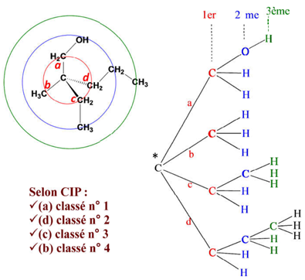
Chapitre 4 : ISOMERIE
V. Isomérie optique
V. 1. Règles séquentielles de Cahn, Ingold et Prelog (CIP)
Règle 2: Si les atomes directement liés au carbone asymétrique ont le même numéro atomique Z, on effectue la comparaison au deuxième rang, jusqu'à ce que la première différence apparaisse.
1er rang: on ne peut pas faire de classement.
2ème rang: on peut classer : a > (c, d) > b
3ème rang: d > c
Filière:PC-Physique
M127-Chimie Organique Générale

Slide 27
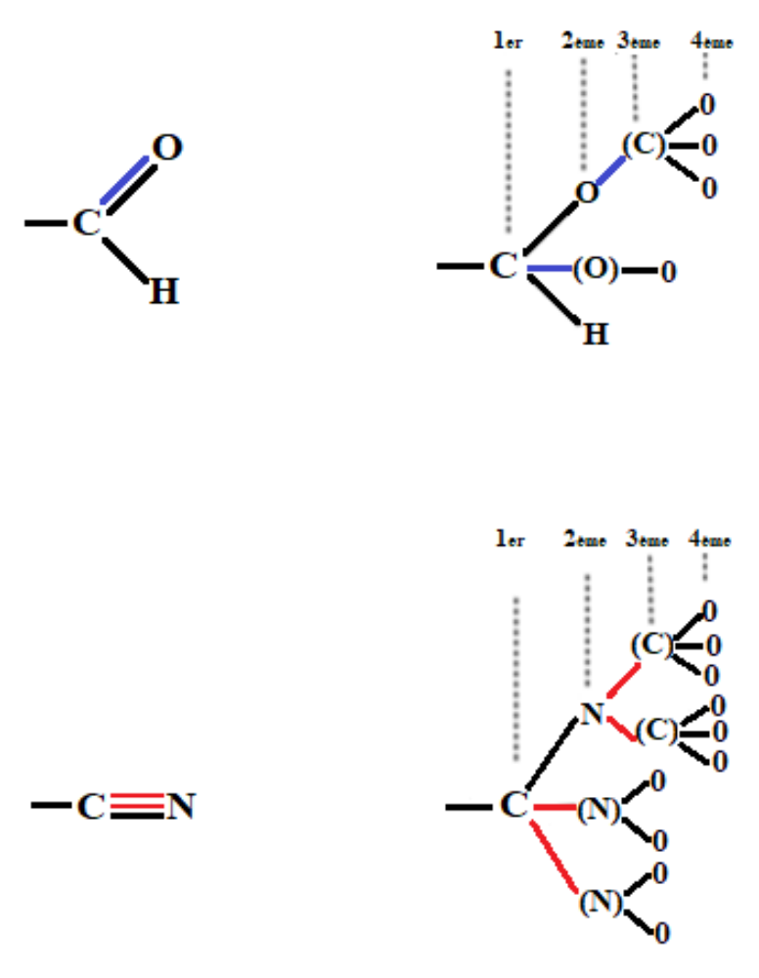
Chapitre 4 : ISOMERIE
V. Isomérie optique
V. 1. Règles séquentielles de Cahn, Ingold et Prelog (CIP)
Règle 3: Si un atome est doublement ou triplement lié, on le compte autant de fois qu'il est lié. Une double liaison est considérée comme l'équivalent de deux liaisons, et une triple liaison comme trois liaisons.
Filière:PC-Physique
M127-Chimie Organique Générale

Slide 28
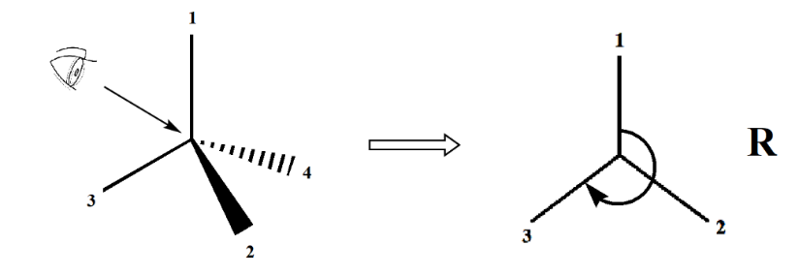
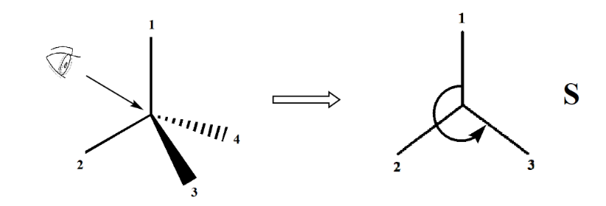
Chapitre 4 : ISOMERIE
V. Isomérie optique
V. 2. Lecture de la configuration absolue
Il existe différentes méthodes qui permettent la lecture de la configuration absolue.
    Configuration en projective
On regarde selon l’axe de la liaison C* ̶ 4 (4 : étant le minoritaire), par le côté opposé du groupement minoritaire.
1 2 3 : s’effectue dans le sens des aiguilles d’une montre configuration R (Rectus = droit).
Dans le cas contraire (sens inverse des aiguilles d’une montre), configuration est S (Sinister =gauche).
Filière:PC-Physique
M127-Chimie Organique Générale

Slide 29
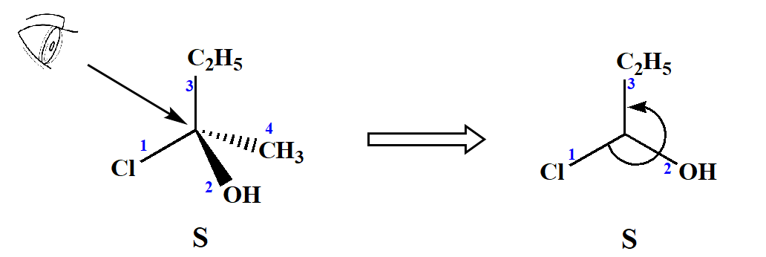
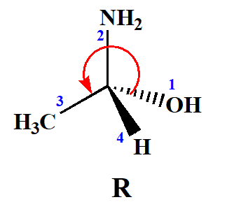
Chapitre 4 : ISOMERIE
V. Isomérie optique
V. 2. Lecture de la configuration absolue
    Configuration en projective
Pour déterminer la configuration absolue d'un carbone asymétrique, voici comment procéder :
Si le substituant minoritaire se trouve en arrière du plan, on lit directement et on note la configuration.
Exemple :
Si le substituant minoritaire se trouve en avant du plan, on lit directement et on inverse la configuration.
Exemple :
on lit S mais on note R
Filière:PC-Physique
M127-Chimie Organique Générale

Slide 30
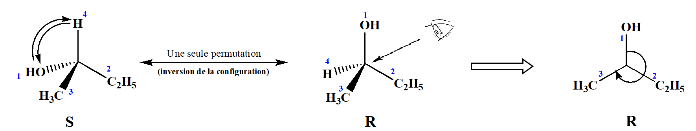
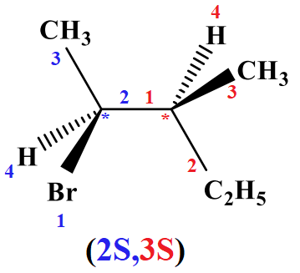
Chapitre 4 : ISOMERIE
V. Isomérie optique
V. 2. Lecture de la configuration absolue
    Configuration en projective
Si le substituant minoritaire se trouve dans le plan, on effectue une permutation pour l’amener en arrière du plan et on inverse la configuration.
Exemple 1:
Exemple 2:
Filière:PC-Physique
M127-Chimie Organique Générale

Slide 31
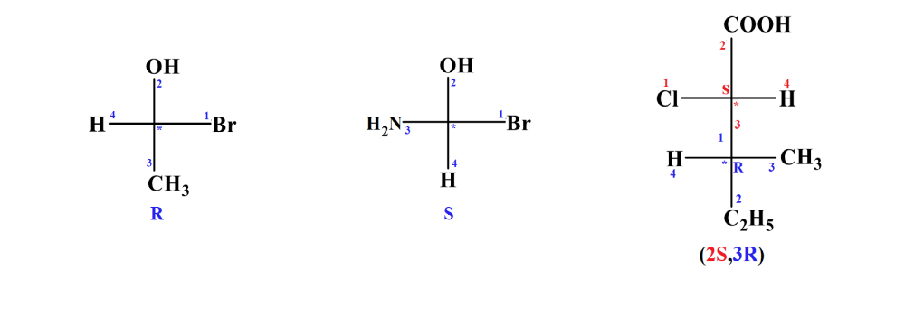
Chapitre 4 : ISOMERIE
V. Isomérie optique
V. 2. Lecture de la configuration absolue
    Configuration en Fischer
La détermination de la configuration absolue est plus facile en projection de Fisher. Deux possibilités peuvent se présenter :
Si le substituant minoritaire (4) est sur l’horizontale (en avant du plan) on lit et on inverse la configuration.
Si le substituant classé (4) est sur la verticale (en arrière du plan) on note directement la configuration.
Exemple:
Filière:PC-Physique
M127-Chimie Organique Générale

Slide 32
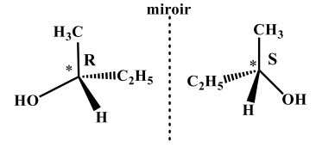
Chapitre 4 : ISOMERIE
V. Isomérie optique
V. 3. Diastéréoisomérie des molécules à plusieurs carbones asymétriques
Molécule possède un seul C*
Deux stéréoisomères: (R) & (S)
Couple d'énantiomères
Ces stéréoisomères sont images l’un de l’autre par rapport à un miroir plan
Molécule possède plusieurs C*
Généralement tout composé organique ayant nC* différents possède 2^{n} stéréoisomères optiques.
il n’existe qu’une molécule image dans un miroir (couple d'énantiomères) ;
les autres structures possibles sont des diastéréoisomères (des stéréoisomères qui ne sont pas images l'un de l’autre dans un miroir).
Pour un stéréoisomère donnée
Remarque :
Le mélange racémique est un mélange de deux énantiomères en quantités égales (50%+50%) => optiquement inactif.
Un énantiomère dévie la lumière d’un angle (+α) le deuxième la dévie d’un angle (-α) et la somme sera donc nulle.
Filière:PC-Physique
M127-Chimie Organique Générale

Slide 33
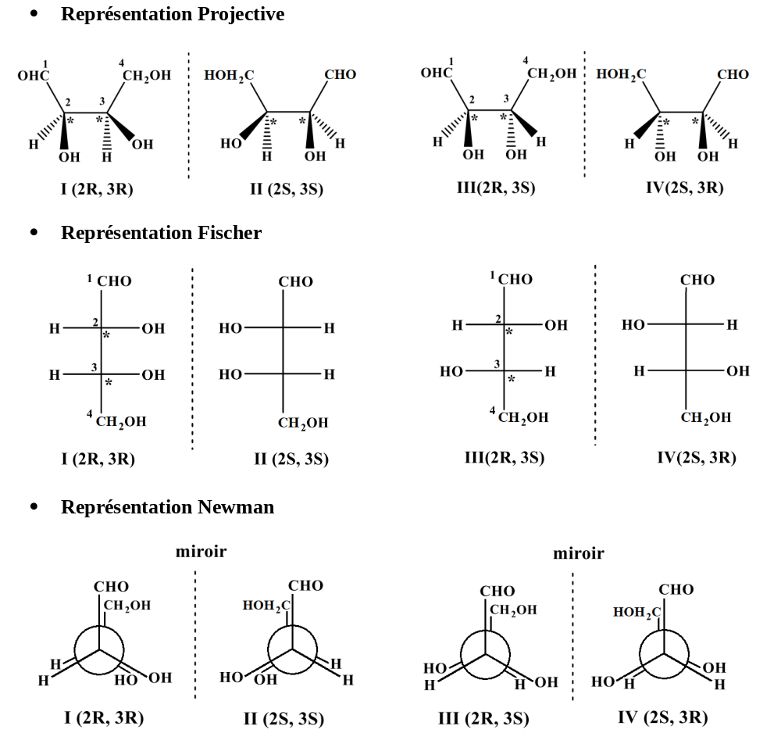


Chapitre 4 : ISOMERIE
V. Isomérie optique
V. 3. Diastéréoisomérie des molécules à plusieurs carbones asymétriques
    Cas de deux carbones asymétriques différents
Exemple 1: Aldotétrose est un sucre ayant 2C* différents
Deux C* différents 2² = 4 stéréoisomères;
Configurations RR, SS, RS et SR.
Filière:PC-Physique
M127-Chimie Organique Générale

Slide 34


Chapitre 4 : ISOMERIE
V. Isomérie optique
V. 3. Diastéréoisomérie des molécules à plusieurs carbones asymétriques
    Cas de deux carbones asymétriques identiques
La présence de plan de symétrie (2^{n} - 1) stéréoisomères (Avec n carbones asymétriques identiques)
Exemple 1: L’acide tartrique
Deux carbones asymétriques identiques.
2²-1=3stéréoisomères
I et II sont énantiomères, non superposables donc optiquement actifs.
III et IV ont un plan de symétrie et sont par conséquent superposables. Il s’agit du même composé appelé forme méso optiquement inactif (achiral).
Filière:PC-Physique
M127-Chimie Organique Générale

Slide 35

Chapitre 4 : ISOMERIE
VI. Nomenclatures spéciales
VI. 1. Nomenclature Threo et Erhyto
Pour définir les configurations Erythro et Thréo, on se base sur les sucres Erythrose et Thréose, représentés en format Fischer, utilisés pour les molécules avec 2 C* et 2 substituants similaires.
En représentation de Fischer :
Thréo désigne les composés où les substituants identiques ou de même ordre de grandeur sont équilibrés de part et d'autre de la chaîne carbonée, disposés verticalement.
Erythro désigne les composés où les substituants identiques ou de même ordre de grandeur sont du même côté de la chaîne carbonée, disposés verticalement.
Filière:PC-Physique
M127-Chimie Organique Générale

Slide 36


Chapitre 4 : ISOMERIE
VI. Nomenclatures spéciales
VI. 1. Nomenclature Threo et Erhyto
Par analogie avec les sucres thrèose et érythrose, cette nomenclature est généralisée à d’autres molécules :
Exemple :
Filière:PC-Physique
M127-Chimie Organique Générale

Slide 37

Chapitre 4 : ISOMERIE
VI. Nomenclatures spéciales
VI. 2. Configurations D et L
Pour un sucre représenté en Fischer, on compare la position du OH du carbone asymétrique le plus éloigné du carbone le plus oxydé à celle du OH du glycéraldéhyde.
Le glycéraldéhyde est dit D si le OH se trouve à droite de la chaîne carbonée, L si OH est à gauche.
Attention : Il ne faut pas confondre D, L avec d et l.
- D et L est une configuration ;
- d, l ou + , - est le signe de pouvoir rotatoire.
Filière:PC-Physique
M127-Chimie Organique Générale

Slide 38


Chapitre 4 : ISOMERIE
VI. Nomenclatures spéciales
VI. 2. Configurations D et L
Exemple :
Remarque :
Le groupement amine est pris comme référence dans le cas des acides aminés :
La plupart des acides aminés jouant un rôle dans les processus biologiques appartiennent à la série L.
Filière:PC-Physique
M127-Chimie Organique Générale

Slide 39
Chapitre 4 : ISOMERIE
VII. Isomérie géométrique
VII. 1. Molécules éthyléniques
La double liaison C=C est plane et rigide. Si chacun des deux carbones sp² porte des groupes d’atomes différents.
On peut avoir deux stéréoisomères qui ne sont pas images l’un de l’autre dans un miroir Diastéréoisomères.
Deux stéréoisomères
Z
(en allemand Zusammen = ensemble)
E
(Entgegen = opposé)
Filière:PC-Physique
M127-Chimie Organique Générale

Slide 40

Chapitre 4 : ISOMERIE
VII. Isomérie géométrique
VII. 1. Molécules éthyléniques
    Détermination de la configuration géométrique Z & E
les règles de C. I. P.
On classe séparément les groupements portés par chaque carbone de la double liaison
Les groupes prioritaires sont du même côté
Les groupes prioritaires sont de part et d'autre
Z
E
Remarque : Pour un composés contenant n doubles liaisons, le nombre maximal d’isomères géométrique est 2^{n}.
Filière:PC-Physique
M127-Chimie Organique Générale

Slide 41







Chapitre 4 : ISOMERIE
VII. Isomérie géométrique
VII. 1. Molécules éthyléniques
    Détermination de la configuration géométrique Z & E
Exemple :
(2E)-2-bromo-3-chlorobut-2-éne
(2Z)-2-chlorobut-2-énoate d’éthyle
Acide (2E)-3-hydroxy-2-(méthylamino)but-2-énoïque
(2E,4Z)-hepta-2,4-diène
(2E,4E)-hepta-2,4-diène
(2Z,4Z)-hepta-2,4-diène
(2Z,4E)-hepta-2,4-diène
Filière:PC-Physique
M127-Chimie Organique Générale

Slide 42

Chapitre 4 : ISOMERIE
VII. Isomérie géométrique
VII. 2. Molécules cycliques
Dans un cycle di-substitué, où deux substituants sont portés par deux carbones différents, la rigidité du cycle génère deux isomères Cis et Trans.
On classe les substituants selon les règles de priorité (CIP) :
Lorsque ils sont du même côté du plan moyen du cycle l’isomère est Cis.
Lorsqu’ils sont de part et d’autre du plan moyen du cycle, l’isomère est trans.
Les formes cis et trans ne sont pas images l'une de l'autre dans un miroir plan diastéréoisomères.
cis
trans
Filière:PC-Physique
M127-Chimie Organique Générale

Slide 43




Chapitre 4 : ISOMERIE
VII. Isomérie géométrique
VII. 2. Molécules cycliques
Exemple :
1-Bromo-2-chlorocyclobutane
1,3-Dichlorocyclobutane
trans
cis
Cis (1R, 2S)
Cis (1S, 2R)
Filière:PC-Physique
M127-Chimie Organique Générale

Slide 44

Chapitre 4 : ISOMERIE
VII. Isomérie géométrique
VII. 2. Molécules cycliques
Exemple : Cis/Trans dans le cyclohexane di-substitués (autre représentation)
cis
En position 1,2 ou en 1,4:
trans
cis
En position 1,3:
trans
Filière:PC-Physique
M127-Chimie Organique Générale

Slide 45
Isomérie
Stéréoisomérie
Isomérie de conformation
Isomérie de configuration
Isomérie de constitution
Chaine
Position
Fonction
Diastéréoisomères
Enantiomères
Un ou plusieurs carbones asymétriques, image l’un de l’autre par rapport à un miroir plan
Isomérie éthylénique
(isomérie géométrique)
Z/E
Molécules comportant plusieurs carbones asymétriques et non image l’un de l’autre
Isomérie cyclanique
(isomérie géométrique)
cis/trans
Chapitre 4 : ISOMERIE (Récapitulatif)
Filière:PC-Physique
M127-Chimie Organique Générale

